Slide 1


АУДИТ
СЕТЕВОГО
КАНАЛА СБЫТА
Analytics Retail Marketing
Консалтинговое
Агентство

Slide 2
ОСНОВНЫЕ ЗАДАЧИ РЕШАЕМЫЕ РОЗНИЧНЫМ АУДИТОМ
Analytics Retail Marketing
Аудит сетевой розницы - является наиболее точным инструментом, предоставляющим производителям и дистрибьюторам важную сравнительную информацию о том, что происходит с продукцией в розничной сети, – именно там, где осуществляется его продажа конечному потребителю.
Четкое представление о том, как ведет себя продукция в розничной сети, является необходимым элементом планирования, разработки и контроля исполнения эффективной программы маркетинга и продаж в сетевом канале сбыта.
Данные розничного аудита используются как инструмент для более взвешенных решений и минимизации риска в сфере маркетинга и продаж в сетевом канале сбыта.
Аудит сетевой розницы - это не только отчет о том, что происходило на рынке, но и инструмент для прогнозирования и предпринятия упреждающих действий.

Slide 3
КТО МЫ?
Analytics Retail Marketing
Агентство специализирующееся на Аудите Сетевой Розницы, а именно:
сборе
обработке
анализе
первичных данных сетевого канала сбыта.
Наша Цель
Обеспечить каждого клиента уникальной и
качественной информацией для принятия верных
решений в вопросах стратегического и тактического
контроля и управления в Сетевом Канале Сбыта.
Наша команда
5 постоянных экспертов: аналитика потребительских рынков;
8 специалистов: обработка и консолидация информации;
до 25 полевых сотрудников: сбор и передача информации;
10 лет: опыт работы в направления Аудита и Анализа Сетевой Розницы ;
Передовые формы и системы определения, сбора и переработке информации;

Slide 4
Наши преимущества
Analytics Retail Marketing
ПОКРЫТИЕ
18 национальных торговых сетей
более 2 150 тыс. торговых точек
все регионы Украины
Детализация данных
в целом по Украине/по регионам / по городам
по товарной категории / подкатегории / по признаку
(характеристикам) товара
по сети / по ТТ
по ТМ / по SKU с привязкой к сети и ТТ
Адаптация под клиента
форматы и структура предоставляемых данных
периодичность предоставления информации
география / категоризация / анализируемые показатели
дополнительные показатели для анализа / готовая аналитика под заказ
Область применения
стратегические решения (планирование, ценообразование, управление ассортиментом, конкурентный анализ)
тактические оперативные решения (анализ промо активности, показатели дистрибуции, эксперименты в сетях, продажи и цены в ТТ, П/Ф продаж, мотивация торгового персонала)
Качество и проверка данных
многоуровневый алгоритм проверки данных
верификация данных с фактическими отгрузками в сети

Slide 5
ИСТОЧНИКИ ИНФОМАЦИИ
Analytics Retail Marketing
Первичная информация о продажах
Полевые сотрудники
Новые SKU
артикула/ штрих коды,
1 %
Новые SKU
артикула/ штрих коды,
Рознично – торговые сети
90 %
Дистрибьюторы
5 %
4 %
Производители
Промо – активность, Ценовые Акции

Slide 6
Периодичность поступлений данных
Analytics Retail Marketing
Ежемесячно
Ежеквартально
Каждое полугодие
Ежегодно
Индивидуальная периодичность под потребности клиента
Все первичные данные предоставляются со всех источников информации только по запросу

Slide 7
География АУДИТА СЕТЕВОЙ Розницы с распределением торговых точек сетей по регионам
Analytics Retail Marketing
№ | Торговая сеть | Северный | Центр. | Восточный | Северо -. Восточный | Южный | Западный | АР Крым | Общий итог
1 | "АТБ - маркет" | 152 | 281 | 131 |  | 106 |  | 63 | 733
2 | "Сильпо" | 81 | 60 | 8 | 28 | 33 | 36 | 10 | 256
3 | ЕВА | 45 | 61 | 31 | 26 | 55 |  | 30 | 248
4 | ФОРА | 194 | 2 |  | 14 |  | 2 |  | 212
5 | Брусничка |  | 31 | 81 | 22 |  |  |  | 134
6 | Фуршет | 10 | 13 | 7 |  | 4 | 11 | 16 | 61
7 | ЭКО маркет | 74 | 9 | 10 |  | 11 | 2 |  | 106
8 | Пако, Вопак | 9 |  |  |  |  | 83 |  | 92
9 | Велика Кишеня | 39 | 10 | 9 |  | 4 | 5 | 2 | 69
10 | Таврия - В | 2 |  |  | 2 | 52 | 2 |  | 58
11 | Варус | 13 | 42 |  |  |  |  |  | 55
13 | Billa | 27 | 5 | 3 |  | 4 |  |  | 39
14 | Metro | 5 | 7 | 3 |  | 5 | 7 |  | 27
15 | Novus | 19 | 1 |  |  |  | 4 | 8 | 32
16 | Караван | 8 | 1 | 3 |  |  | 1 |  | 13
17 | Ашан | 6 | 1 | 1 |  | 2 | 1 |  | 11
18 | Экспансия | 3 | 2 | 1 |  | 1 | 1 | 1 | 9
ОБЩИЙ ИТОГ |  | 687 | 526 | 288 | 92 | 277 | 155 | 130 | 2 155

Slide 8
Категории исследуемого товара
Analytics Retail Marketing
Продовольственные товары
Алкогольная продукция
Безалкоголь. напитки
Молочная продукция
Кофе \ Чай
  Тяжелый Алкоголь
  Тихие вина
  Игристые вина
  Слабоалкогольная продукция
  Пиво
  Сладкие
  Вода, минеральная вода
  Сок, нектар
  Энергетики
  Квас, чай
  Молоко
  Кисломолочная продукция
  Сыр, творог
  Масло, маргарин
  Спреды
  Кофе (натур.\ раствор.)
  Чай (чёрн. \зелён.)
  Кофейные и не кофейные напитки
  Травяные смеси
Мясная продукция (свежее, замороз.)
Бакалея
Кондитерские изделия
Снековая продукция
  Мясо
  Рыба
  Птица
  Колбасная продукция
  Полуфабрикаты
  Крупа
  Растительное масло
  Сахар
  Мука
  Макаронные изделия
  Соусы и Специи
  Хлебобулочная продукция
  Шоколадная продукция
  Мучнистая группа
  Дрожжевая группа
  Сахаристая группа
  Снеки
  Орехи
  Сухофрукты

Slide 9
Категории исследуемого товара
Analytics Retail Marketing
Непродовольственные товары
Бытовая химия
Гигиеническая продукция
Товары для дома
Посуда
  Моющие средства
  Средства для ванной и кухни
  Средства для обуви
  Средства от насекомых
  Освежители воздуха
  Туалетная бумага
  Бумажные полотенца
  Женская гигиена
  Детская гигиена
  Мужская гигиена
  Салфетки (влажные и бумажные)
  Аксессуары для приготовления и хранения пищи
  Зубочистки
  Салфетки
  Банная группа
  Аксессуары
  Металлическая
  Керамическая
  Стеклокерамика
  Столовые приборы
  Для приготовления
  Аксессуары
Товары для уборки
Парфюмерия и косметика
Товары для пикника
Товары для животных
  Мусорные пакеты
  Салфетки для уборки
  Аксессуары для уборки пола
  Мочалки
  Перчатки
  Декоративная косм.
  Женская \ Мужская парфюмерия
  Средства по уходу за телом
  Мангалы \ Грили
  Посуда
  Разжигательные смеси
  Сумки \ Наборы
  Аксессуары
  Еда
  Средства по уходу за животными
  Туалетные средства
  Игрушки
  Аксессуары

Slide 10
ФОРМЫ АНАЛИТИЧЕСКИХ ОТЧЁТОВ
Analytics Retail Marketing
Конкурентный анализ:
Динамика долей рынка производителей, торговых марок;
Анализ причин изменения доли рынка торговых марок (производителей);
Отслеживание ввода новых торговых марок и динамики их развития;
Определение наиболее уязвимых марок для атаки.
Ассортиментный анализ:
Анализ представленности top-SKU торговых марок Заказчика в сравнении с конкурентами;
Оценка потенциала увеличения продаж за счет оптимизации ассортимента;
Выявление SKU с высокой оборачиваемостью, нуждающиеся в увеличении дистрибуции;
Выявление и рекомендации по ротации низко оборачиваемых позиций;
Выявление «новинок» у конкурентов и оценка динамики их развития.

Slide 11
ФОРМЫ АНАЛИТИЧЕСКИХ ОТЧЁТОВ
Analytics Retail Marketing
Ценовой анализ:
Анализ конкурентной цены на продукцию Заказчика, выявление потенциала для повышения цены;
Рекомендации по изменению уровня цен на продукцию ТМ Заказчика в сравнении с изменением общего уровня цен по категории / ценовому сегменту;
Отслеживание влияния уровня цен на продукцию Заказчика по отношению к средней оборачиваемости в разрезе сетей.
Анализ промо/трейд маркетинговых активностей:
Анализ эффективности ценовых акций конкурентов;
Выявление и рекомендации по выбору максимально эффективных активностей с учетом конъюнктуры рынка, в зависимости от региональных предпочтений конечного потребителя.
Данные аудита полезны для:
Отдела маркетинга;
Отдела продаж;
Отдел развития
Руководство высшего звена

Slide 12
Детализация ОТЧЁТА ОБ АНАЛИЗЕ
Analytics Retail Marketing
РЫНОК
SKU (Бренды\ ТМ)
Товарные категории
Динамика и тенденции рынка в целом и по регионам
Емкость рынка
Количество ТТ
Развитие товарной категории \ подкатегории
Сезонность, тенденции, рейтинги, доли, сегменты
Привязка к регионам, городам, сетям, ТТ
Динамика и рейтинги продаж,, доли, сегменты, каннибализм брендов, дистрибьюция в формате агрегированных показателей (в разрезе сетей, брендов, SKU)
В натуральном денежном выражении
С учётом товарных характеристик \ признаков
По регионам, городам, сетям, ТТ в разрезе брендов \ SKU

Slide 13
Варианты АНАЛИТИЧЕСКИХ ОТЧЁТОВ
Analytics Retail Marketing
Динамика продаж по категории в целом (только при условии стабильной базы магазинов
присутствующих во всех периодах анализа):
- данные «year-to-year» \ «month-to-month» позволяет оценить рост / падение категории в целом
- позволяет определить коэффициенты сезонности продаж по месяцам

Slide 14
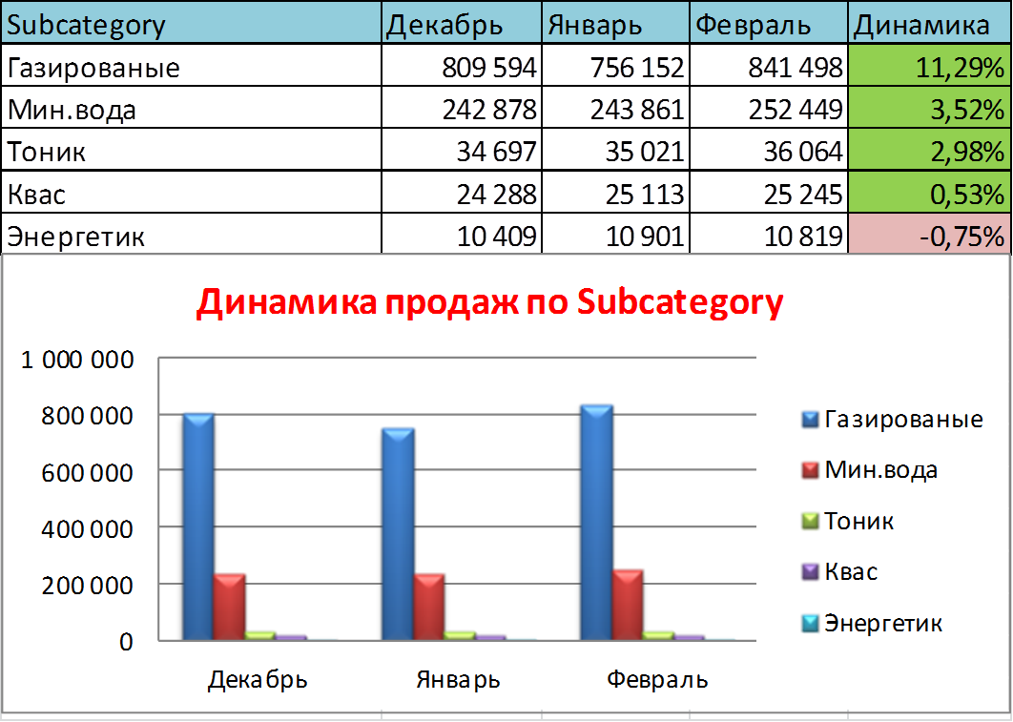
Варианты АНАЛИТИЧЕСКИХ ОТЧЁТОВ
Analytics Retail Marketing
Динамика продаж по подкатегориям (только при условии стабильной базы магазинов
присутствующих во всех периодах анализа):
- какие подкатегории демонстрируют рост \ падение и как развиваются ТМ Заказчика в этой
подкатегории

Slide 15
Варианты АНАЛИТИЧЕСКИХ ОТЧЁТОВ
Analytics Retail Marketing
Динамика продаж по подкатегориям (только при условии стабильной базы магазинов
присутствующих во всех периодах анализа):
- какие подкатегории демонстрируют рост \ падение и как развиваются ТМ Заказчика в этой
подкатегории

Slide 16
Варианты АНАЛИТИЧЕСКИХ ОТЧЁТОВ
Analytics Retail Marketing
Рейтинг производителей: (только при условии стабильной базы магазинов присутствующих во всех
периодах анализа):
- Продажи в натуральном и денежном выражении позволяет контролировать динамику и доли рынка по производителям

Slide 17
Варианты АНАЛИТИЧЕСКИХ ОТЧЁТОВ
Analytics Retail Marketing
Рейтинг Торговых Марок: (только при условии стабильной базы магазинов присутствующих во всех
периодах анализа):
- Продажи в натуральном и денежном выражении позволяет контролировать динамику и доли рынка по ТМ

Slide 18
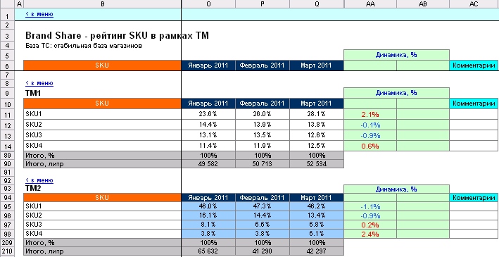
Варианты АНАЛИТИЧЕСКИХ ОТЧЁТОВ
Analytics Retail Marketing
Рейтинг ассортимента в рамках ТМ: (только при условии стабильной базы магазинов
присутствующих во всех периодах анализа):
- Динамика продаж ассортимента ТМ
- Оценка уровня каннибализации внутри «портфеля» ТМ

Slide 19
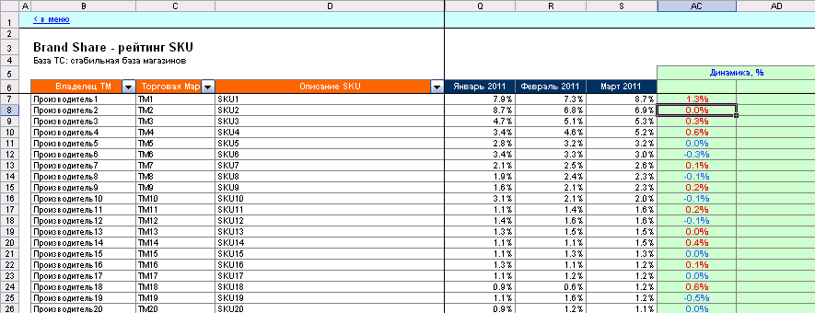
Варианты АНАЛИТИЧЕСКИХ ОТЧЁТОВ
Analytics Retail Marketing
Рейтинг долей рынка в разрезе SKU: (только при условии стабильной базы магазинов
присутствующих во всех периодах анализа):
- Какие ассортиментные позиции показывают низкие продажи для определения необходимых мероприятий (вывод, ротация, трейд-маркетинговая поддержка)
- Какие НОВИНКИ появились у конкурентов, динамика их развития

Slide 20
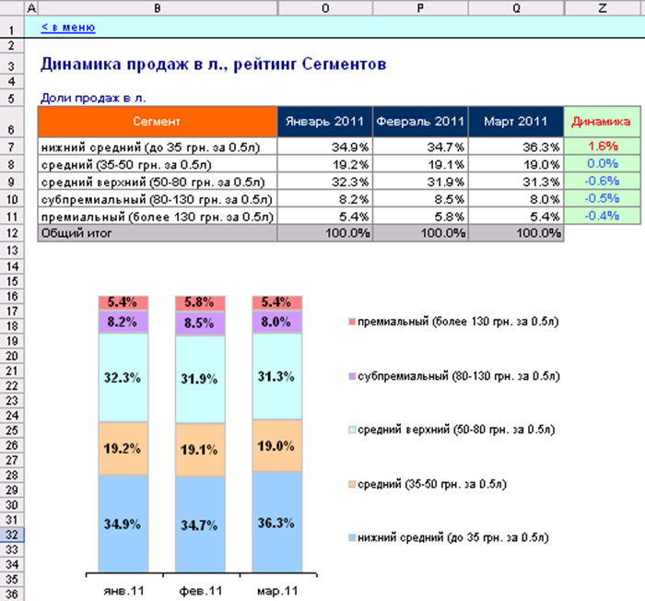
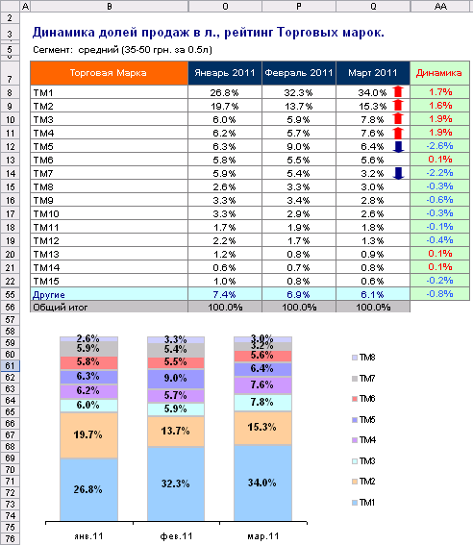
Варианты АНАЛИТИЧЕСКИХ ОТЧЁТОВ
Analytics Retail Marketing
Ценовые сегменты:
- Является одним из инструментов для определения стратегии ценового позиционирования ТМ
- Позволяет определить наиболее привлекательные ценовые сегменты для вывода на рынок
новых ТМ

Slide 21
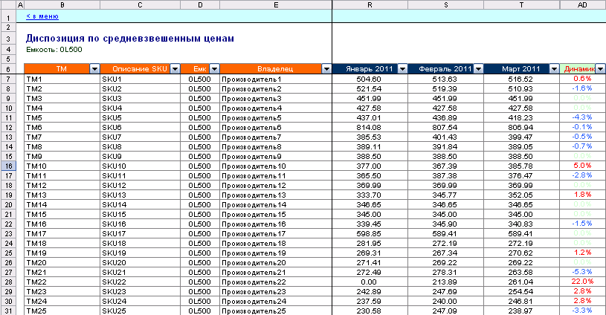
Варианты АНАЛИТИЧЕСКИХ ОТЧЁТОВ
Analytics Retail Marketing
Динамика цен по SKU:
- Определение конкурентной цены на продукцию Заказчика, существует ли потенциал для повышения цены
- Позволяет определить наиболее привлекательные ценовые сегменты для вывода на рынок
новых ТМ

Slide 22
Варианты АНАЛИТИЧЕСКИХ ОТЧЁТОВ
Analytics Retail Marketing
Рейтинг и доля продаж по типу и весу упаковки в денежном выражении:
- Позволяет определить долю предпочтения покупателей по типу и весу упаковки
 | Стик |  |  | Твердая упаковка |  |  |  |  | Мягкая упаковка
Вес упаковки | Сумма, грн. | Доля, грн. |  | Вес упаковки | Сумма, грн. | Доля, грн. |  | Вес упаковки |  | Сумма, грн. |  | Доля, грн.
0,002 | 19 775 548 | 33,78% |  | 0,19 | 26 893 334 | 39,68% |  | 0,07 |  | 52 821 134 |  | 21,54%
0,02 | 15 570 605 | 26,60% |  | 0,25 | 13 459 931 | 19,86% |  | 0,14 |  | 33 764 421 |  | 13,77%
0,016 | 8 078 828 | 13,80% |  | 0,1 | 8 855 676 | 13,06% |  | 0,25 |  | 32 323 702 |  | 13,18%
0,018 | 6 525 627 | 11,15% |  | 0,05 | 7 423 753 | 10,95% |  | 0,075 |  | 29 831 442 |  | 12,16%
0,012 | 5 367 137 | 9,17% |  | 0,95 | 5 026 564 | 7,42% |  | 0,084 |  | 24 081 800 |  | 9,82%
0,0125 | 2 885 143 | 4,93% |  | 0,48 | 4 523 535 | 6,67% |  | 0,1 |  | 17 246 312 |  | 7,03%
0,06 | 200 856 | 0,34% |  | 0,09 | 1 418 782 | 2,09% |  | 0,264 |  | 13 058 017 |  | 5,32%
0,0148 | 67 095 | 0,11% |  | 0,0475 | 129 538 | 0,19% |  | 0,05 |  | 11 557 739 |  | 4,71%
0,013 | 66 037 | 0,11% |  | 0,2 | 39 634 | 0,06% |  | 0,23 |  | 9 159 305 |  | 3,74%
0,0172 | 6 812 | 0,01% |  | 0,5 | 6 102 | 0,01% |  | 0,84 |  | 8 059 188 |  | 3,29%
Общий итог | 58 543 689 | 100,00% |  | 0,125 | 5 661 | 0,01% |  | 0,275 |  | 6 556 538 |  | 2,67%
 |  |  |  | Общий итог | 67 782 510 | 100,00% |  | 0,5 |  | 3 752 891 |  | 1,53%
 |  |  |  |  |  |  |  | 0,095 |  | 2 732 153 |  | 1,11%
 |  |  |  |  |  |  |  | 0,168 |  | 188 889 |  | 0,08%
 |  |  |  |  |  |  |  | 0,216 |  | 92 782 |  | 0,04%
 |  |  |  |  |  |  |  | Общий итог |  | 245 226 312 |  | 100,00%

Slide 23
Варианты АНАЛИТИЧЕСКИХ ОТЧЁТОВ
Analytics Retail Marketing
Анализ проведения Трейд-маркетинговых и стимулирующих программ по отдельным ТТ как по ассортименту Заказчика, так и по конкурентам:
SKU + Sub-SKU |  | Месяц
SKU | Критерий | Ноябрь | Декабрь
 | Сумма уп | 28 321 | 8 009
 | Сумма грн | 978 034 | 353 704
 | Средняя цена | 34,53 | 44,16
 | Магазины | 103 | 98
 | Покрытие, % | 98,10% | 91,59%
 | Акция | да
 | Базовая цена | 44,17 | 44,17
 | Акционная цена | 32,99
Кава «ХХХ» розчинна | Начало акции | 12.11.2014
+20% 84г пакет | Окончание | 25.11.2014
 | Дней акции | 14
 | Газета | +
 | По акции продано, уп | 24 379
 | По базовой цене продано,
 | уп | 3 942
 | Продажи/день акция | 1741
 | Продажи/день без акции | 232
 | Коэффициент роста продаж | 6,05
Кава «ХХХ» розчинна | Сумма уп | 495 | 5175
70г пакет | Сумма грн | 18 435 | 195 436
 | Сумма уп | 28 816 | 13 184
Итого «ХХХ» 70г+84г | Сумма грн | 996 470 | 549 139
 | Динамика в уп | 3,55% | -54,25%
 | Динамика в грн | 16,74% | -44,89%
Доли позиций-конкурентов |  | Доля в грн
SKU | окт | ноя | дек
Кава «ХХХ»розчинна +20% 84г пакет | 59,04% | 63,97% | 25,29%
Кава «ХХХ»розчинна 70г пакет | 0,00% | 1,21% | 13,97%
Кава сублімована Гаурі м/у 75г | 6,28% | 7,88% | 8,42%
Кава Nescafe Classic Розчинна 70гр м/уп | 4,77% | 5,45% | 7,12%
Кава Jacobs Monarch Millicano розч +20% 84г пакет | 3,51% | 4,84% | 22,47%
Кава розчинна Nescafe Gold 70г ек/уп | 4,77% | 4,52% | 6,79%
Кава розчинна Carte Noire 75 г ек пак | 2,37% | 2,40% | 2,36%
Кава Nescafe Classic з пінкою CREMA 70гр п/е | 2,78% | 2,32% | 3,13%
Кава Nescafe Колекшн Еспрессо 70г м/у | 2,14% | 2,06% | 2,61%
Кава Millicano Carte Noire розчинна 75г п/е | 1,96% | 1,47% | 1,84%
Кава Paulig Classic мелена 75гр п/е | 1,06% | 0,93% | 1,18%
Кава Jacobs Monarch розчинна 75г пакет | 7,45% | 0,88% | 0,98%
Кава Tchibo Exclusive розчинна 75гр п/е | 0,94% | 0,68% | 0,65%
Кава Nescafe Грін Бленд 70г м/у | 1,19% | 0,66% | 0,78%
Кава Jacobs Monarch Millicano розч (ек пак) 75г п/е | 1,39% | 0,31% | 0,23%
Кава Jacobs Monarch Millicano розчинна (ек пак) 70г | 0,04% | 0,24% | 2,01%
Кава розчинна Jardin Коломбія Медлайн 75г м/у | 0,20% | 0,12% | 0,11%
Кава розчинна BLACK CAMEL п/е ESPRESSO 75г | 0,07% | 0,04% | 0,02%
Кава розчина Jardin Гватемала Атітлан 75гр м/у | 0,03% | 0,02% | 0,02%
Итого | 100,00% | 100,00% | 100,00%

Slide 24
Варианты АНАЛИТИЧЕСКИХ ОТЧЁТОВ
Analytics Retail Marketing
Детальный анализ продаж по конкретному SKU (Коньяк ординарный 3* «ХХХ» 0,5 л)
Анализ продаж подкатегории в заданной ТТ
Сеть: ____________
Адрес ТТ: г. ул. Гер. Сталинграда,
SKU, Группа: Коньяк Ординарный 3* «ХХХ» 0,5 г.
Подкатегория: 1
Подкатегория 1 | Ноябрь |  | Декабрь
 | Доля, л | Доля, % | Доля, л | Доля, %
4* | 28,60% | 20 | 31,20% | 173,375
5* | 34,00% | 23,775 | 25,19% | 140
VS | 15,30% | 10,7 | 12,72% | 70,7
3* | 8,51% | 5,95 | 11,55% | 64,2
VSOP | 8,44% | 5,9 | 10,08% | 56
XO | 2,72% | 1,9 | 3,27% | 18,2
6-7лет | 2,43% | 1,7 | 2,81% | 15,6
Другой | 0,00% |  | 1,24% | 6,9
8-10лет | 0,00% |  | 0,90% | 5
10-20лет | 0,00% |  | 0,67% | 3,7
20лет(ОС) | 0,00% |  | 0,38% | 2,1
Общий итог | 100,00% | 69,925 | 100,00% | 555,775
SKU | Ноябрь |  |  | Декабрь
 | Доля, л | Доля, % |  | Доля, л | Доля, %
Коньяк Ординарный 3* Арарат 0,5л | 33,61% |  | 2 | 21,81% |  | 14
Коньяк Ординарный 3* Bolgrad 0,5л | 8,40% |  | 0,5 | 16,36% |  | 10,5
Коньяк Ординарный 3* МАП 0,5л | 8,40% |  | 0,5 | 14,80% |  | 9,5
Коньяк Ординарный 3* Арамэ 0,25л | 29,41% |  | 1,75 | 14,80% |  | 9,5
Бренди Ординарный 3* Rudolf Jelínek 0,5л | 0,00% |  |  | 10,12% |  | 6,5
Коньяк Ординарный 3* МАП 0,7л | 0,00% |  |  | 9,81% |  | 6,3
Коньяк Ординарный 3* Арамэ 0,5л | 8,40% |  | 0,5 | 4,67% |  | 3
Коньяк Ординарный 3* Арарат 0,7л | 0,00% |  |  | 3,27% |  | 2,1
Коньяк Ординарный 3* Goudoulin 0,7л | 0,00% |  |  | 2,18% |  | 1,4
Коньяк Ординарный 3* Сараджишвили 0,7л | 0,00% |  |  | 1,09% |  | 0,7
Коньяк Ординарный 3* Арамэ 0,7л | 11,76% |  | 0,7 | 1,09% |  | 0,7
Общий итог | 100,00% |  | 5,95 | 100,00% |  | 64,2

Slide 25
Варианты АНАЛИТИЧЕСКИХ ОТЧЁТОВ
Analytics Retail Marketing
Детальный анализ продаж по конкретному SKU (Коньяк ординарный 3* «ХХХ» 0,5 л)
Проверка нумерической дистрибуции по одной из сетей
Город | Магазин | Статус ТТ | Алкогольная группа
 |  |  | Активные магазины
 |  |  | Октябрь | Ноябрь | Декабрь | Октябрь | Ноябрь | Декабрь
Днепропетровск | s_бул. Екатеринославский, 1 |  | да | да | да | 9 159 | 8 703 | 12 670
Керчь | s_ул. Кирова, 105 |  | да | да | да | 2 638 | 2 006 | 6 333
Керчь | s_ул. Марата, 10 |  | да | да | да | 1 451 | 1 177 | 3 473
Керчь | s_ул. Ворошилова, 6 |  | да | да | да | 2 567 | 2 039 | 5 846
Киев | s_ул. Мишуги, 4 |  | да | да | да | 8 530 | 9 317 | 14 785
Киев | s_ул. Сагайдачного, 41 |  | да | да | да | 13 733 | 11 613 | 16 235
Киев | s_ул. Филатова, 7 |  | да | да | да | 9 643 | 9 392 | 14 015
Киев | s_Русановская набережная, 10 |  | да | да | да | 5 074 | 4 551 | 6 246
Киев | s_ул. Артема, 37/41 | new | нет | да | да | нет | 828 | 9 366
Киев | s_ул. Бассейная, 6 |  | да | да | да | 9 064 | 9 580 | 13 851
Киев | s_ул. Боженко, 107 |  | да | да | да | 8 525 | 8 093 | 11 702
Киев | s_ул. Павла Тычины, 1в |  | да | да | да | 11 317 | 11 222 | 16 225
Киев | s_ул. Героев Сталинграда, 46 |  | да | да | да | 18 041 | 18 010 | 24 734
Киев | s_ул. Гончара, 96 | new | нет | да | да | 0 | 6 217 | 15 858
Севастополь | s_ул. Фадеева, 1 |  | да | да | да | 2 801 | 1 874 | 4 728
Севастополь | s_пр. Генерала Острякова, 260 |  | да | да | да | 5 192 | 5 544 | 16 509
Севастополь | s_пр. Октябьской революции, 50 |  | да | да | да | 2 640 | 2 153 | 5 708
Севастополь | s_ул. Вакуленчука, 2 |  | да | да | да | 3 490 | 3 010 | 7 936
Симферополь | s_ул. Кирова, 19/1 |  | да | да | да | 3 966 | 5 233 | 14 958
Симферополь | s_ул. Севастопольская, 47 |  | да | да | да | 3 892 | 3 382 | 13 436
Харцызк | s_ул. Металлургов, 128 |  | да | да | нет | 2 672 | 7 293 | 0
Харьков | s_ул. Космическая, 23а |  | да | да | да | 7 337 | 7 264 | 10 195
Ялта | s_ул. Большевистская, 10 |  | да | да | да | 4 000 | 3 801 | 9 143

Slide 26
Варианты АНАЛИТИЧЕСКИХ ОТЧЁТОВ
Analytics Retail Marketing
Детальный анализ продаж по конкретному SKU (Коньяк ординарный 3* «ХХХ» 0,5 л)
Общий анализ данных, выявление критических показателей
 |  | Кол-во литров |  |  | Кол-во активных магазинов |  |  |  | % Присутствия товара в Сети |  |  |  | Средняя цена продажи за л.
Сеть |  | 2014 |  | 2014 |  | 2014 |  | 2014 |  | 2014 |  |  |  | 2014 |  | 2014
 |  |  |  |  |  |  |  |  |  |  |  | 2014 Итог
 |  |  |  | Итог |  |  |  | Итог |  |  |  |  |  |  |  | Итог
 | Октябрь | Ноябрь | Декабрь |  | Октябрь | Ноябрь | Декабрь |  | Октябрь | Ноябрь | Декабрь |  | Октябрь | Ноябрь | Декабрь
amstor | 770 | 635 | 1 059 | 2 464 | 35 | 36 | 37 | 37 | 94,59% | 97,30% | 100,00% | 100,00% | 127 | 121 | 128 | 126
atb | 21 302 | 26 999 | 43 721 | 92 021 | 728 | 725 | 709 | 740 | 98,25% | 99,59% | 96,59% | 98,14% | 120 | 120 | 119 | 119
auschan | 1 022 | 1 078 | 1 898 | 3 997 | 10 | 10 | 10 | 10 | 90,91% | 90,91% | 90,91% | 90,91% | 118 | 118 | 120 | 119
brusnica | 1 111 | 1 591 | 3 008 | 5 710 | 120 | 133 | 137 | 140 | 95,24% | 100,00% | 97,86% | 100,00% | 126 | 124 | 123 | 124
expansia | 2 450 | 2 256 | 3 116 | 7 822 | 9 | 9 | 8 | 9 | 100,00% | 100,00% | 88,89% | 100,00% | 103 | 106 | 105 | 104
fora | 2 493 | 3 087 | 3 008 | 8 588 | 187 | 188 | 191 | 194 | 89,90% | 89,10% | 89,25% | 90,65% | 130 | 133 | 132 | 132
furshet | 1 163 | 821 | 1 082 | 3 065 | 92 | 91 | 91 | 98 | 91,09% | 90,10% | 89,22% | 96,08% | 129 | 141 | 140 | 136
karavan | 726 | 662 | 886 | 2 274 | 13 | 13 | 13 | 13 | 100,00% | 100,00% | 100,00% | 100,00% | 120 | 121 | 122 | 121
kviza | 1 140 | 1 160 | 1 603 | 3 903 | 60 | 61 | 61 | 63 | 75,00% | 76,25% | 75,31% | 77,78% | 127 | 129 | 128 | 128
metro | 9 635 | 4 714 | 7 443 | 21 792 | 26 | 27 | 27 | 27 | 89,66% | 100,00% | 100,00% | 93,10% | 118 | 118 | 118 | 118
novus | 331 | 1 387 | 1 334 | 3 051 | 22 | 24 | 24 | 24 | 70,97% | 75,00% | 75,00% | 75,00% | 129 | 121 | 124 | 123
pako | 392 | 347 | 493 | 1 232 | 91 | 88 | 89 | 92 | 100,00% | 95,65% | 96,74% | 100,00% | 129 | 131 | 131 | 130
silpo | 9 565 | 8 228 | 11 001 | 28 793 | 236 | 228 | 227 | 236 | 93,28% | 89,41% | 89,37% | 92,55% | 120 | 121 | 121 | 121
tavriya | 2 198 | 2 306 | 3 659 | 8 162 | 58 | 58 | 58 | 58 | 100,00% | 100,00% | 100,00% | 100,00% | 118 | 118 | 119 | 118
Общий итог | 54295 | 55268 | 83307 | 192870 | 1687 | 1691 | 1682 | 1741 | 85,07% | 85,32% | 83,97% | 85,89% | 118 | 118,512 | 116,976 | 118

Slide 27
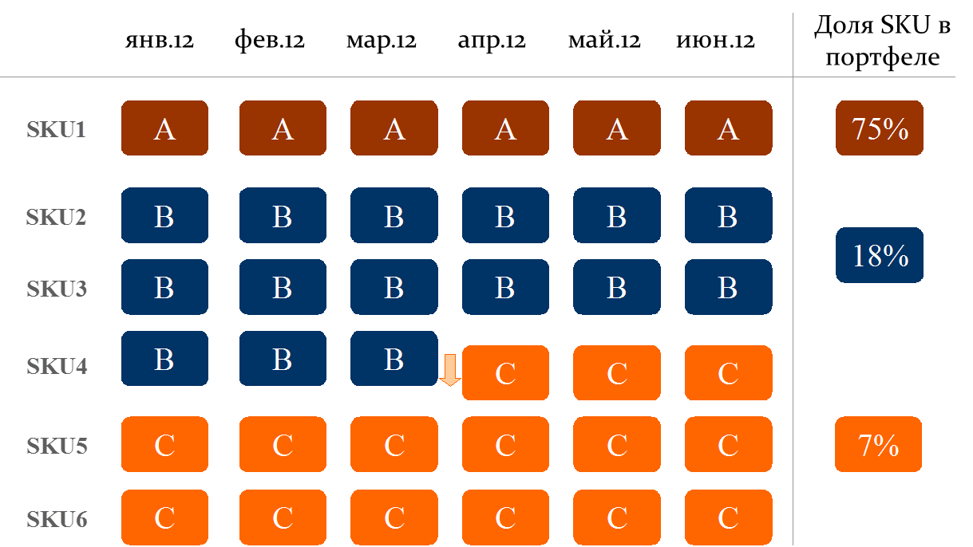
Варианты АНАЛИТИЧЕСКИХ ОТЧЁТОВ
Analytics Retail Marketing
АВС анализ ассортимента ТМ

Slide 28
работая с нами вы сможете
Analytics Retail Marketing
Абсолютно контролировать сетевой канал сбыта;
Продуктивно планировать свой маркетинг;
Принимать максимально правильное ценообразование;
Качественно планировать и осуществлять стратегическое развитие;

Slide 29
ХОРОШИХ ПРОДАЖ
Analytics Retail Marketing
45005, г. Днепропетровск
ул. Набережная заводская, 82
т. +380 56 765 40 06
http://arm-trend.com
Контактные лица:
Баннов Дмитрий
т.м. +380 67 98 98 567; E-mail: d.bannov@gmail.com

